Slide 1

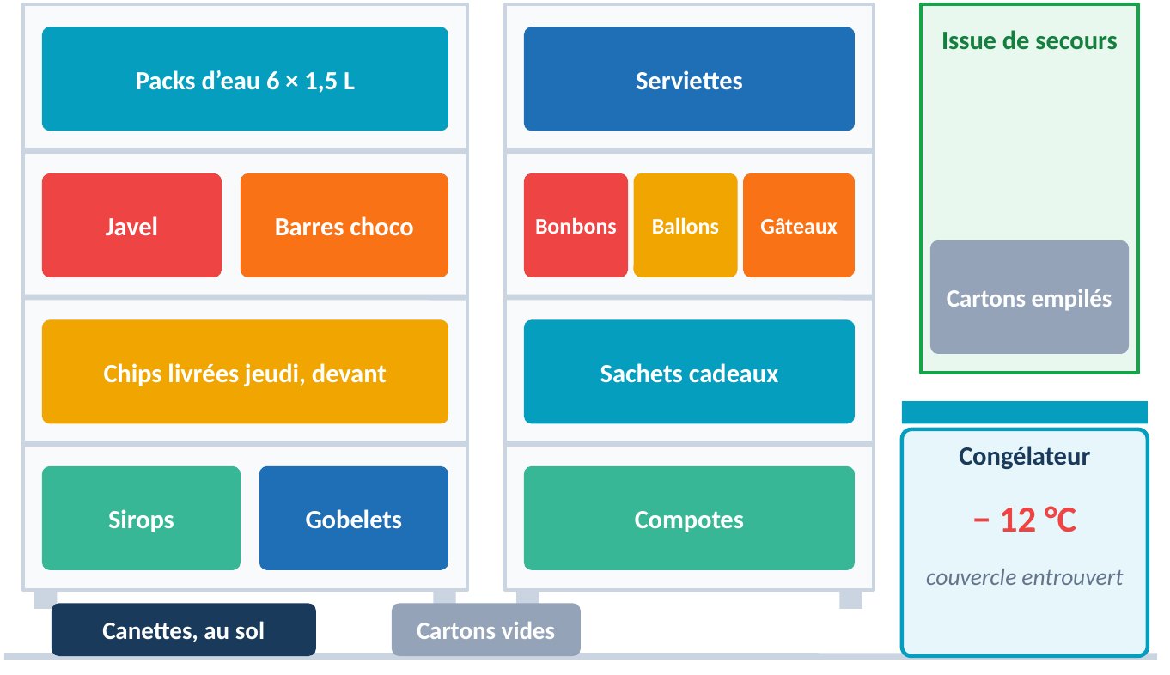
Exercice 1 · La réserve de Sophie
Huit erreurs : posez une pastille sur chacune, puis écrivez à droite l’erreur et la règle.
1
2
3
4
5
6
7
8
Les huit erreurs, et la règle de chacune…
Gérer l’approvisionnement · Jour 2 · Exercices · AMUM 7
1

Slide 2
Exercice 2 · Le bon bac
Déplacez chaque déchet dans son bac. Attention : certains n’ont pas le droit d’être détruits.
Papier, carton
Plastique
Métal
Verre
Biodéchets
Ne pas détruire
Cartons de livraison
Film de la palette
Canettes vides
Boîtes de conserve
Bouteilles de sirop en verre
Restes de crêpes
Marc de café
Bouteilles d’eau vides
Peluches invendues
Jouets neufs, démodés
Gérer l’approvisionnement · Jour 2 · Exercices · AMUM 7
2

Slide 3
Exercice 3 · Votre plan pour les 60 lapins
Prix de vente : 14,90 € TTC · coût d’achat : 9 € HT · couverture : 100 jours. Au moins deux actions, chiffrées et datées.
L’action
Combien de lapins
Comment, à quel prix
En combien de temps
Vendre
Intégrer
Rendre
Donner
Garder
À Nadia, en trois phrases : le constat, la proposition, le résultat attendu.
Gérer l’approvisionnement · Jour 2 · Exercices · AMUM 7
3

